Slide 1















쌍용 교육센터 데이터 베이스
1조 프로젝트

Slide 2









목차
개발환경
일정
개요
4. 전체 ERD
5. 업무 SQL

Slide 3

















SQLDEVELOPER 21.2.1
DBEVER 21.2.4
EXERD 3.3.13
ORACLE 11.2.0.2

Slide 4


일정
PROJECT
ERD
DDL SCRIPT
DATA SCRIPT
DML SCRIPT
UPGRADE
PRSENTATION
11/22
11/23-24
11/25
11/26,29
11/30
12/1-2
12/3

Slide 5


프로젝트 개요
학원 운영에 필요한 교육과정을 생성하고
해당 교육과정에 필요한 교육 재원, 교육인력을 구축한다.
교육생 모집과 선발과정을 통해 교육 과정을 운영하며
본 교육센터의 과정을 이수한 교육생들에게 사후관리 서비스를 지원한다.

Slide 6















프로젝트 내용
관리자
교사
교육생
기초 정보관리
교사 및 교육생 계정관리
개설 과정 및 과목 관리
시험관리 및 성적 조회
출결관리 및 조회
면접 관리
사후 처리
강의 스케쥴 조회
배점 및 성적 입출력
출결 관리 조회
교사평가 조회
상담 일지 작성 및 조회
교육생 사후관리
질의응답 답변 작성 및 조회
교육과정 조회
면접 신청 및 조회
성적 조회
출결 관리 조회
교사평가
상담일지 조회
사후처리 입력

Slide 7
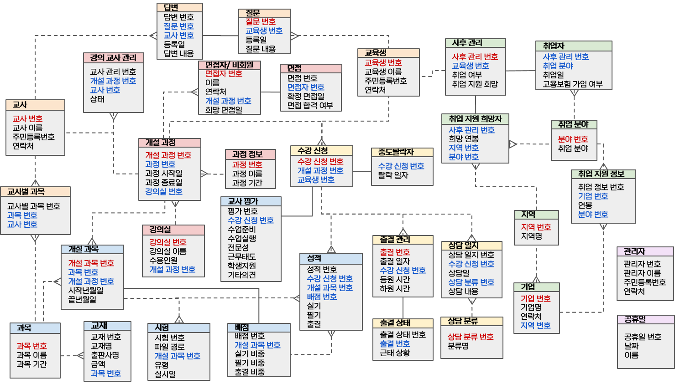

E R D

Slide 8
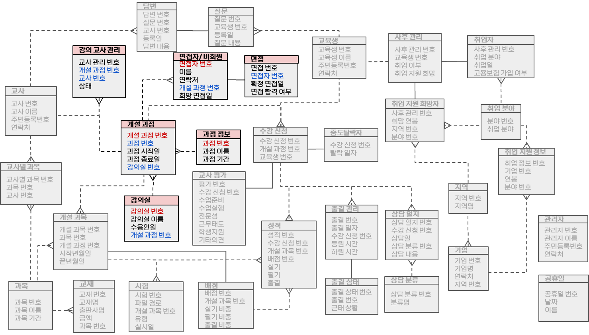
E R D

Slide 9
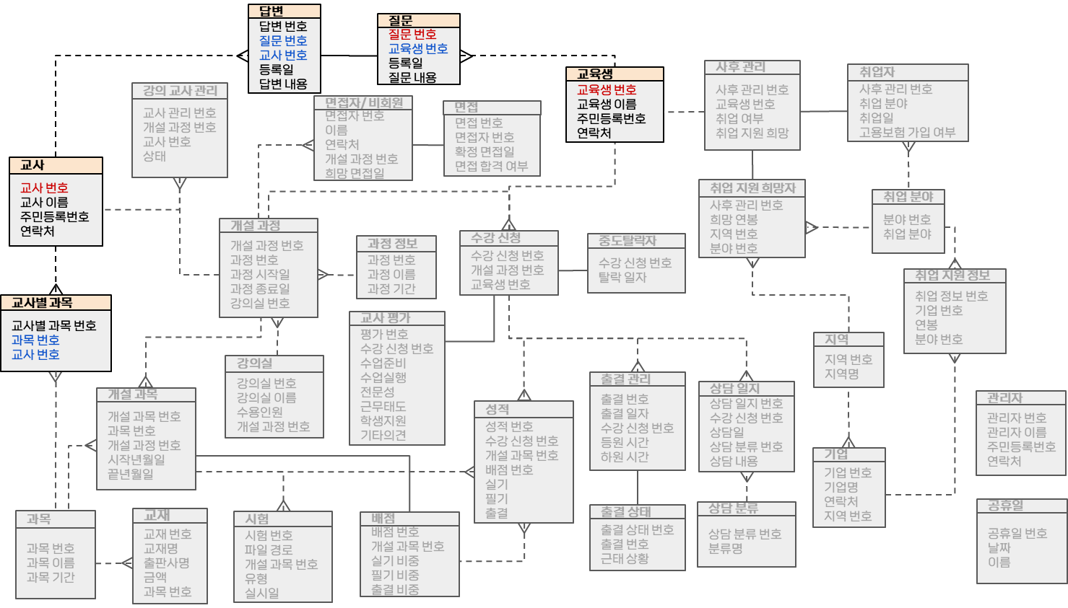
E R D

Slide 10
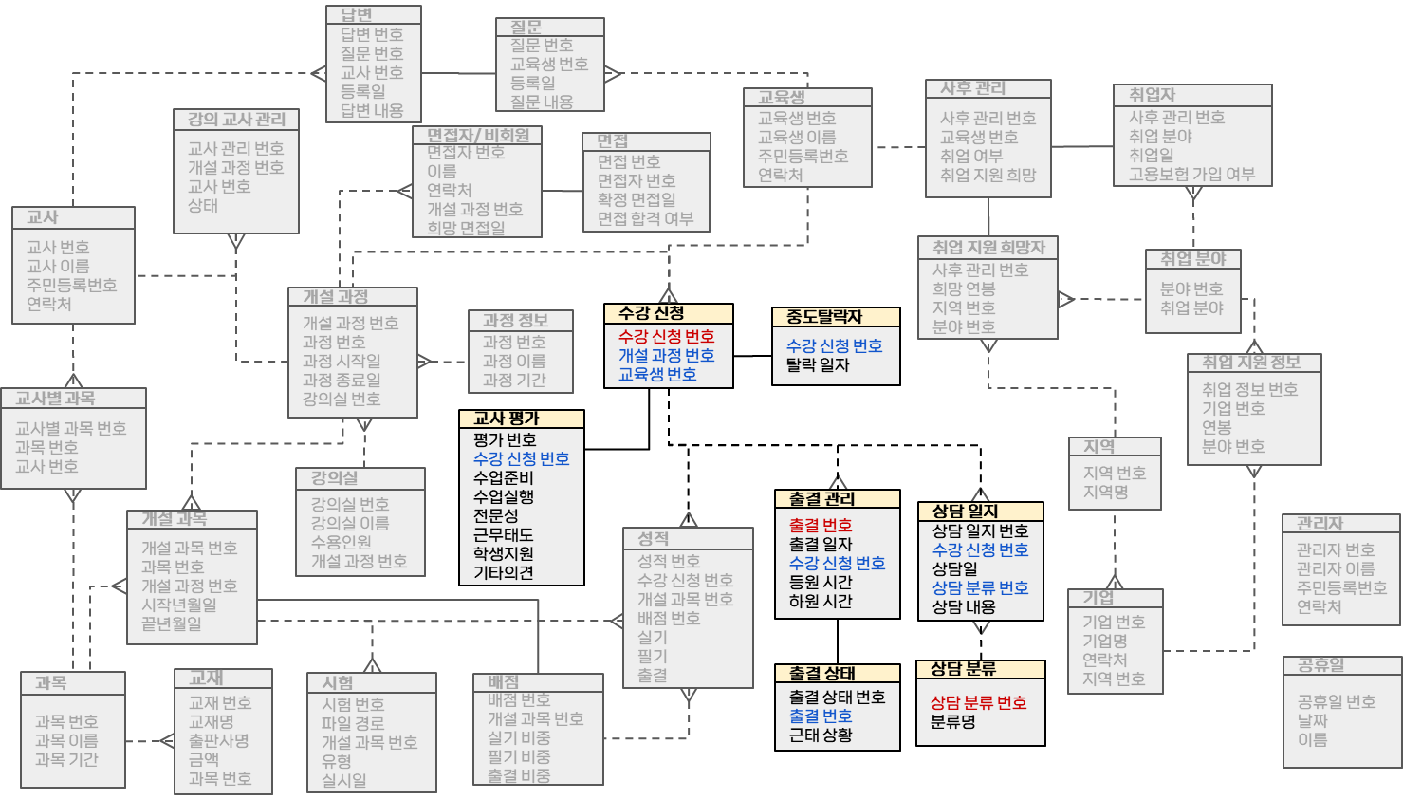
E R D

Slide 11
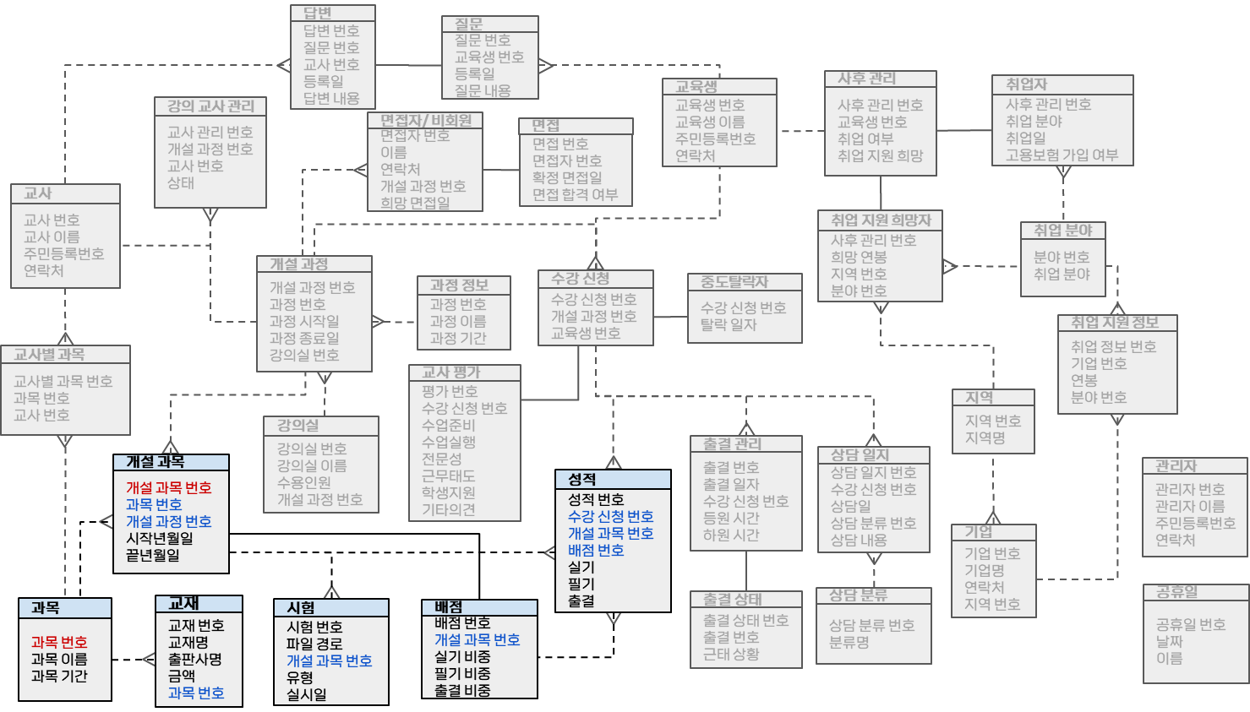
E R D

Slide 12
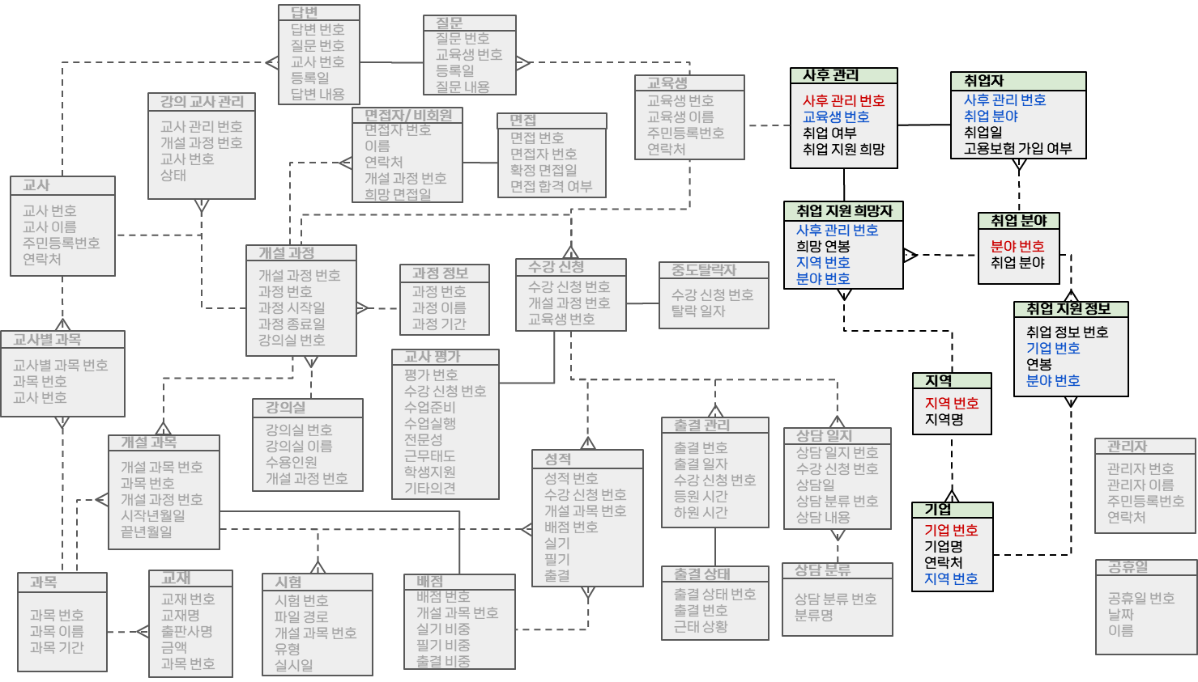
E R D

Slide 13
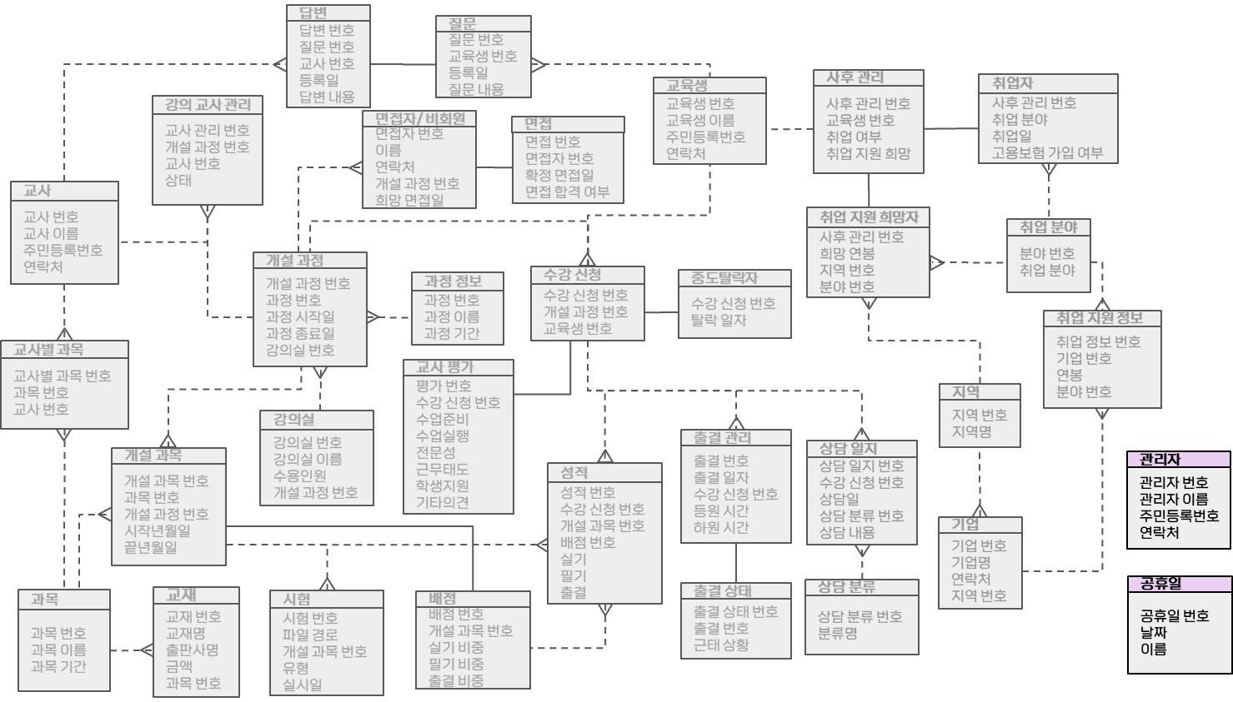
E R D

Slide 14
관리자

Slide 15
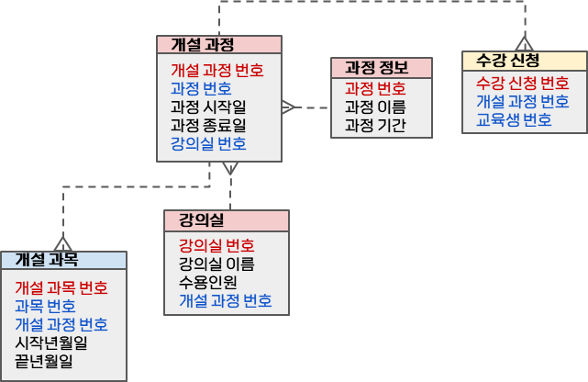
개설 과정 관리
Notes:
관리자는 다수의 개설 과정을 등록 및 관리합니다.

Slide 16







개설 과정 조회시 과정명, 기간,
강의실, 수용 인원을 출력한다.
주요 쿼리
질의 결과
[개설 과정 조회]
----------------------------------------------------------------
|No. | 과정명 | 기간 | 강의실| 수용|
----------------------------------------------------------------
| 01|FRAMEWORK을… |19/02/01~19/09/01|1강의실|30명|
----------------------------------------------------------------
| 02|Github 기반의 스… |19/02/02~19/08/02|2강의실|30명|
----------------------------------------------------------------
| 03|Github 기반의 스… |19/02/05~19/08/05|3강의실|30명|
----------------------------------------------------------------
| 04|WEB 보안엔지니… |19/02/08~19/07/08|4강의실|26명|
----------------------------------------------------------------
/* 개설 과정 조회 프로시저 */
create or replace procedure procGetOpenCourse (
presult out sys_refcursor )
is
begin
open presult
for select * from vwOpenCourse
order by oc_seq;
end procGetOpenCourse;
Notes:
개설 과정 조회시 개설 번호와, 과정명, 기간, 강의실, 수용 인원이 출력됩니다.
조회 프로시저는 과정, 강의실, 등록, 개설 과목 테이블을 inner join한 뷰 데이터를 참조합니다.

Slide 17
과정, 시작일, 종료일, 강의실이
모두 적합한 경우만 개설한다.
주요 쿼리
질의 결과
/* 개설 과정 등록 프로시저 */
create or replace procedure procAddOpenCourse (
pseq number, prseq number, psdate date)
is
vedate date := fnIsEnddate(pstartdate, pseq);
begin
if fnIsValidDate(pstartdate) = 'Y'
or fnIsValidDate(venddate) = 'Y’
or fnIsValidRoom(prseq, pstartdate) = 'Y' then
insert into tblOpenCourse values
(oc_seq.currval, pseq, psdate, vedate, prseq);
dbms_output.put_line('성공!');
end if;
end procAddOpenCourse;
[개설 과정 등록]
No.25 웹 보안엔지니어 양성(21/12/23 ~ 22/03/25, 4강의실)
☞실패; 강의실 부적합
[개설 과정 등록]
No.30 웹 보안엔지니어 양성(21/12/23 ~ 22/02/23, 1강의실)
☞성공!
Notes:
과정 개설은 과정, 시작, 종료일, 강의실이 모두 적합한 경우만 가능합니다.
종료일은 시작일과 과정 번호를 매개로 계산됩니다.
함수를 통해 시작, 종료일이 휴일에 해당하는 경우 부적합을 안내합니다.
사용중인 강의실은 등록할 수 없으며
강의실 적합 여부는 마찬가지로 함수를 이용합니다..

Slide 18
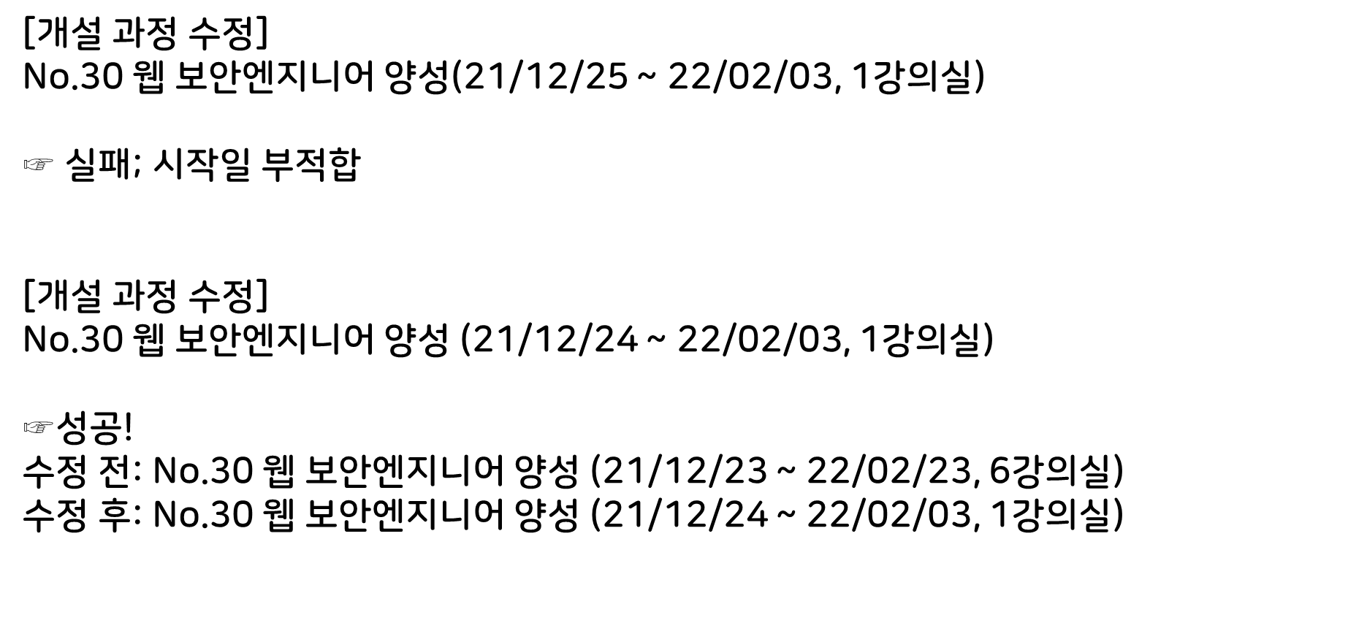
개설 과정 수정도 마찬가지로 입력 값이
모두 적합한 경우만 가능하다.
주요 쿼리
질의 결과
/* 개설 과정 수정 트리거 */
create or replace trigger trgUpdateOpenCourse
after
update on tblOpenCourse
for each row
begin
dbms_output.put_line('수정 전: No.' || :old.seq || ' '
|| :old.name || '(' || :old.sdate || ' ~ '
|| :old.edate || ', ' || :old.room || ')');
dbms_output.put_line(‘수정 후: No.' || :new.seq || ' '
|| :new.name || '(' || :new.sdate || ' ~ '
|| :new.edate || ', ' || :new.room || ')’);
end;
Notes:
마찬가지로 개설 과정 수정도 시작일, 종료일, 강의실이 모두 접합한 경우만 가능합니다.
부적합한 입력일 경우 이유를 안내하며,
성공적으로 수정이 됐을 경우 수정 전과 후의 데이터를 출력합니다.

Slide 19
개설 과정은 해당 데이터를
참조하지 않는 경우만 삭제한다.
주요 쿼리
질의 결과
/* 개설 과정 삭제 프로시저 */
create or replace procedure procDeleteOpenCourse (
pseq number)
Is
begin
delete from tblOpenCourse
where oc_seq = pseq;
dbms_output.put_line('성공!');
exception
when others then
dbms_output.put_line('실패; ' || sqlerrm);
end procDeleteOpenCourse;
[개설 과정 삭제]
No.1 빅데이터 개발자 과정(19/02/01 ~ 19/09/01, 1강의실)
☞실패; ORA-02292: integrity constraint
[개설 과정 삭제]
No.30 웹 보안엔지니어 양성(21/12/24 ~ 22/02/03, 6강의실)
☞성공!
Notes:
개설 과정은 해당 데이터를 참조 하지 않는 경우만 삭제가 가능합니다.

Slide 20
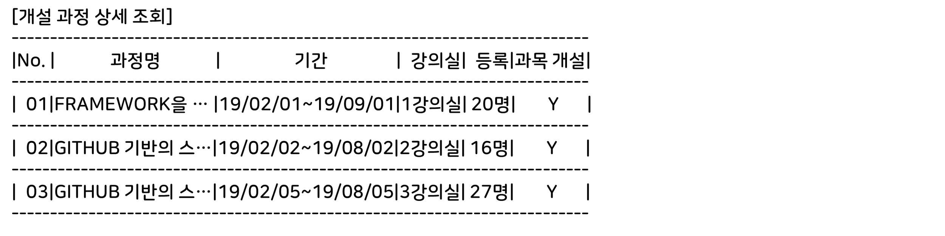
상세 조회시 과정명, 기간, 강의실,
등록 인원, 과목 개설 여부를 출력한다.
주요 쿼리
질의 결과
/* 개설 과정 상세 조회 프로시저 */
create or replace procedure procGetOpenCourseInfo(
presult out sys_refcursor )
is
begin
open presult
for select * from vwOpenCourse
order by oc_seq;
end procGetOpenCourseInfo;
Notes:
개설 과정 상세 조회시 개설 번호와, 과정명, 기간, 강의실, 등록 인원, 과목 개설 여부를 출력합니다.
상세 조회 프로시저는 일반 조회와 마찬가지로 개설 과정 뷰를 참조합니다.

Slide 21
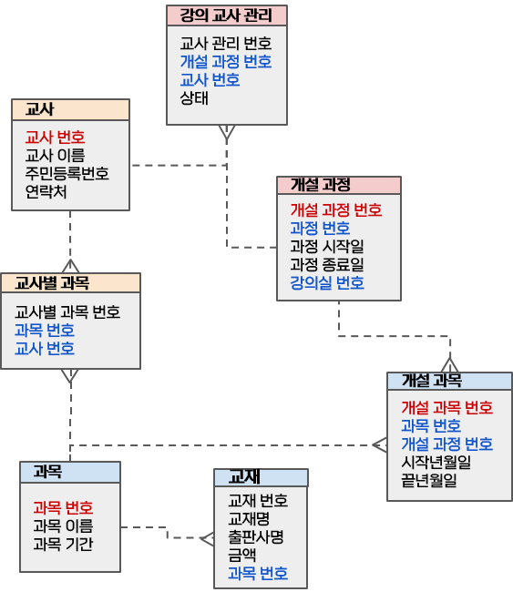
개설 과목 관리

Slide 22
개설 과정에 대해서 종속적으로
개설 과목을 등록할 수 있어야 한다.
주요 쿼리
질의 결과
begin
select subject_seq into psub1check from tblsubject where subject_seq = psub1;
select oc_seq into poc1check from tblopencourse where oc_seq = poc1;
select oc_startdate into posdate1check from tblopencourse where oc_seq = poc1;
select oc_enddate into posdate2check from tblopencourse where oc_seq = poc1;
if psub1 = psub1check and
poc1 = poc1check and
posdate1 >= posdate1check and
posdate2 <= posdate2check then
insert into tblOpenSubject (os_seq, subject_seq, oc_seq, os_startdate, os_enddate)
values ((select max(os_seq)+1 from tblopensubject), psub1, poc1, posdate1, posdate2);
dbms_output.put_line('해당개설과목이 성공적으로 등록되었습니다.');
else
dbms_output.put_line('해당개설과정의 날짜범위를 벗어났습니다.');
end if;
result 1) 해당개설과정의 날짜범위를 벗어났습니다.
---------------------------------------------------------
result 2) 해당개설과목이 성공적으로 등록되었습니다.
---------------------------------------------------------
result 3) 유효하지 않는 값 존재

Slide 23
특정 개설 과목 입력시
과목명, 과목기간, 교재명, 교사명을 출력한다.
주요 쿼리
질의 결과
begin
select * into vrow from tblopensubject where os_seq = pos1;
select subject_seq into psub_seq from tblopensubject where os_seq = pos1;
select subject_name into psub_name from tblsubject where subject_seq = psub_seq;
select t.teacher_name into pteacher_name from tblteacher t where teacher_seq
= (select tm.teacher_seq from tblteachermanagement tm where oc_seq
= (select os.oc_seq from tblopensubject os where os_seq = pos1));
select book_name into pbook_name from tblbook where subject_seq = pos1;
----------------------------------------------------------------------------------------
exception
when NO_DATA_FOUND then
dbms_output.put_line('해당os_seq가 존재하지않습니다');
result 1)
개설과목명: AWS 전문 및 응용
시작년월일: 19/07/02
종료년월일: 19/08/02
교사명: 조인규
교재명: 응용 C언어 개론
---------------------------------------------------------
result 2)
해당os_seq가 존재하지 않습니다.

Slide 24
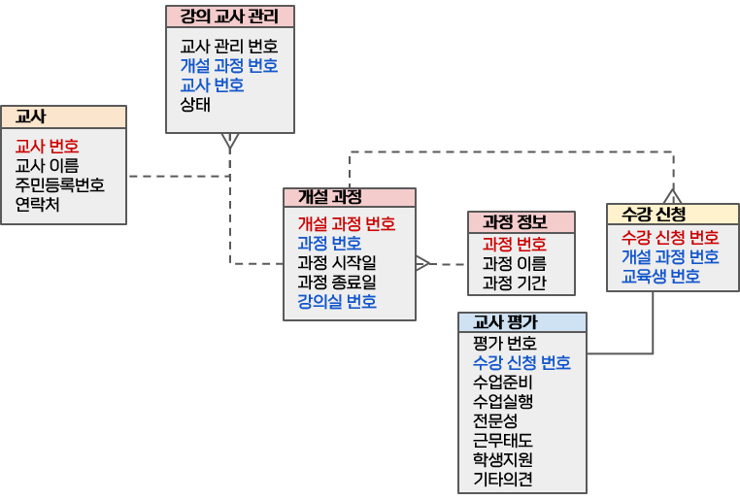
교육생 관리
관리자는 여러 명의 교육생 정보를
등록 및 관리할 수 있어야 한다.

Slide 25
주요쿼리
질의 결과
declare
vname varchar2(20) := '탁연아';
vssn varchar2(14) := '991207-2222222';
vtel varchar2(13) := '010-9292-5959';
vseq number := 0;
vresult sys_refcursor;
vname2 varchar2(20);
vrow tblstudent%rowtype;
begin
-- 면접이 합격한 사람만 교육생 추가 가능
select ir.interviewer_name into vname2
from tblinterviewer ir
inner join tblinterview i
on i.interviewer_seq = ir.interviewer_seq
where instr(ir.interviewer_name, vname) != 0 and upper(i.interview_result) = upper('Y');
-- 추가할 이름과 합격한 면접자의 이름이 같으면 교육생 정보 추가
if(vname = vname2)
then procAddStudent(vname, vssn, vtel, vseq, vresult);
end if;
ㅡㅡㅡㅡㅡㅡㅡㅡㅡㅡㅡㅡㅡㅡㅡㅡㅡㅡㅡㅡㅡㅡㅡㅡㅡㅡㅡㅡㅡㅡㅡㅡㅡㅡㅡㅡㅡ
학생번호 학생명 주민등록번호 연락처 수강횟수
ㅡㅡㅡㅡㅡㅡㅡㅡㅡㅡㅡㅡㅡㅡㅡㅡㅡㅡㅡㅡㅡㅡㅡㅡㅡㅡㅡㅡㅡㅡㅡㅡㅡㅡㅡㅡㅡ
307 안성경 990614-2531752 010-9946-7666 1
ㅡㅡㅡㅡㅡㅡㅡㅡㅡㅡㅡㅡㅡㅡㅡㅡㅡㅡㅡㅡㅡㅡㅡㅡㅡㅡㅡㅡㅡㅡㅡㅡㅡㅡㅡㅡㅡ
308 방수수 840626-2284768 010-5441-3838 4
ㅡㅡㅡㅡㅡㅡㅡㅡㅡㅡㅡㅡㅡㅡㅡㅡㅡㅡㅡㅡㅡㅡㅡㅡㅡㅡㅡㅡㅡㅡㅡㅡㅡㅡㅡㅡㅡ
309 오승연 911017-2357523 010-3141-8462 1
ㅡㅡㅡㅡㅡㅡㅡㅡㅡㅡㅡㅡㅡㅡㅡㅡㅡㅡㅡㅡㅡㅡㅡㅡㅡㅡㅡㅡㅡㅡㅡㅡㅡㅡㅡㅡㅡ
310 한연하 751108-2922915 010-5767-6708 4
ㅡㅡㅡㅡㅡㅡㅡㅡㅡㅡㅡㅡㅡㅡㅡㅡㅡㅡㅡㅡㅡㅡㅡㅡㅡㅡㅡㅡㅡㅡㅡㅡㅡㅡㅡㅡㅡ
307 안성경 990614-2531752 010-9946-7666 1
ㅡㅡㅡㅡㅡㅡㅡㅡㅡㅡㅡㅡㅡㅡㅡㅡㅡㅡㅡㅡㅡㅡㅡㅡㅡㅡㅡㅡㅡㅡㅡㅡㅡㅡㅡㅡㅡ
308 방수수 840626-2284768 010-5441-3838 4
ㅡㅡㅡㅡㅡㅡㅡㅡㅡㅡㅡㅡㅡㅡㅡㅡㅡㅡㅡㅡㅡㅡㅡㅡㅡㅡㅡㅡㅡㅡㅡㅡㅡㅡㅡㅡㅡ
309 오승연 911017-2357523 010-3141-8462 1
ㅡㅡㅡㅡㅡㅡㅡㅡㅡㅡㅡㅡㅡㅡㅡㅡㅡㅡㅡㅡㅡㅡㅡㅡㅡㅡㅡㅡㅡㅡㅡㅡㅡㅡㅡㅡㅡ
310 한연하 751108-2922915 010-5767-6708 4
ㅡㅡㅡㅡㅡㅡㅡㅡㅡㅡㅡㅡㅡㅡㅡㅡㅡㅡㅡㅡㅡㅡㅡㅡㅡㅡㅡㅡㅡㅡㅡㅡㅡㅡㅡㅡㅡ
311 탁연아 991207-2222222 010-9292-5959 0

Slide 26
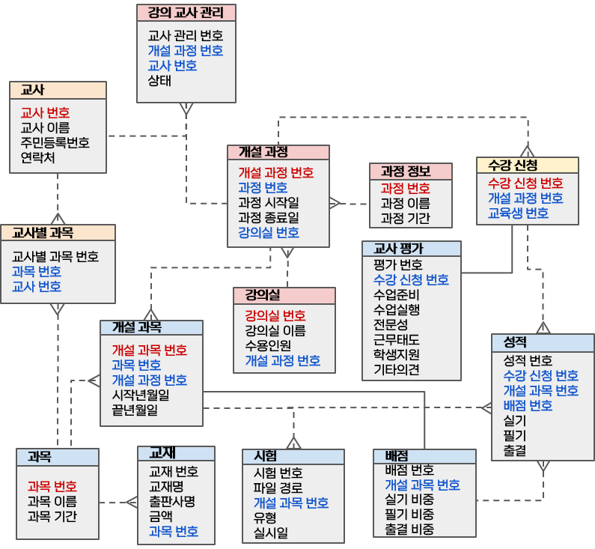
시험 관리 및 성적 조회

Slide 27
교육생 개인이 수강한 모든
개설과목에 대한 성적정보를 출력한다. .
주요쿼리
질의 결과
[자바 기초 프로그래밍]
[19/02/01] [19/03/14] [1.6] [5.6] [5.6] [조인규]
[오라클로 배우는 DB 개론]
[19/03/15] [19/05/01] [33.6] [23.2] [17.2] [조인규]
[Spring Framework 기반 백엔드 설계 및 구축]
[19/05/02] [19/06/01] [18.6] [0] [16.2] [조인규]
[TCP/IP Socket JAVA Programming]
[19/06/02] [19/07/01] [25.9] [19.8] [0] [조인규]
[AWS 전문 및 응용]
[19/07/02] [19/08/02] [34.96] [7.6] [10.5] [조인규]
[Python 기반 프로그래밍]
[19/08/03] [19/09/01] [32.34] [4.8] [18.2] [조인규]
is
cursor vcursor
is select
"개설과목명", "시작일", "종료일",
"필기성적", "실기성적", "출결성적", "교사명",
"a", "b", "c"
from vwStudentScoreInfo where "수강번호" = pes1;
vexam_result number;
vskill_result number;
vattendance_result number;
begin
for vrow in vcursor loop
vexam_result := vrow."a" * (vrow."필기성적"/50);
vskill_result := vrow."b" * (vrow."실기성적"/50);
vattendance_result := vrow."c" * (vrow."출결성적"/50);

Slide 28
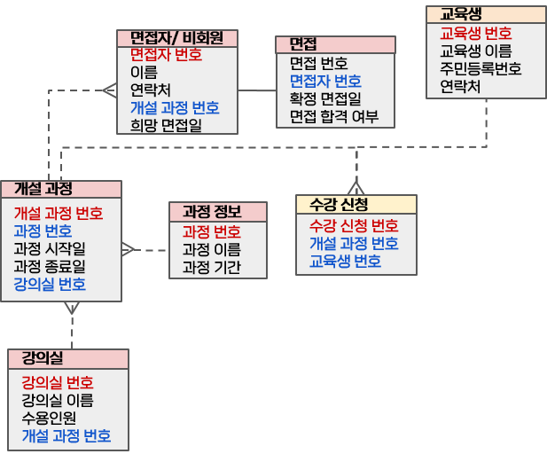
면접관리
면접 신청자가 입력한 면접 신청 일자와
가능일자를 비교하여 면접 확정일을 입력한다.

Slide 29
주요쿼리
질의 결과
delclare
vregdate date;
vname varchar2(50);
vseq number;
cursor ex_cur --커서 선언
IS
SELECT
v.regdate as regdate,
v.interviewer_name as name,
v.interviewer_seq as seq
FROM
vwThisMonthHopeDate v
left outer join tblinterview i on v.interviewer_seq = i.interviewer_seq;
begin
open ex_cur;-- 커서 오픈
dbms_output.put_line(chr(10) ||chr(10)|| chr(10));
dbms_output.put_line('---------------------------------------------------');
dbms_output.put_line(chr(9) ||chr(9) ||chr(9) ||chr(9) ||chr(9) ||'이번 달 면접 신청자 현황');
dbms_output.put_line('---------------------------------------------------');
dbms_output.put_line(chr(9)||'날짜'||chr(9) ||chr(9) ||chr(9) ||'면접 가능'||chr(9) ||'신청자 번호');
loop
fetch ex_cur into vregdate, vname, vseq; --커서에서 데이터 가져오기
exit when ex_cur %notfound; --커서가 없을 경우 종료
dbms_output.put_line(chr(9)||vregdate||chr(9)||vname||chr(9)||chr(9) ||chr(9) ||vseq);
End loop;
close ex_cur; --커서 닫기
end;
--------------------------------------------------------------------
이번 달 면접 신청자 현황
--------------------------------------------------------------------
날짜 면접 가능 신청자 번호
21/12/01
21/12/02
21/12/03
21/12/04 *주말*
21/12/05 *주말*
21/12/06
21/12/07 김성권 304
21/12/08
21/12/09
21/12/10
21/12/11 *주말* 309
21/12/12 *주말* 301
21/12/13 하주권 52
21/12/13 신은권 305
21/12/14 최윤은 307
21/12/15 민연하 308
21/12/15 김상재 113
21/12/16 주주재 303
21/12/16 신유재 306
21/12/16 민유희 147

Slide 30
주요쿼리
질의 결과
Declare
vseq number;
vname varchar2(30);
vdate date;
Cursor cu1 is
select
tm.interviewer_seq,
tm.interviewer_name,
tm.regdate
from
vwthismonthhopedate tm
inner join vwinterviewnull n
on tm.interviewer_seq = n."면접번호" where n."확정 면접일" is null
and instr(tm.interviewer_name,'*')=0;
begin
open cu1;
DBMS_OUTPUT.PUT_LINE('---------------------------------------------------'|| chr(10));
loop
fetch cu1 into vseq,vname, vdate; --fetch 커서에서 값을 꺼내오는 것
exit when cu1%NotFound; --커서에 있는 데이터를 fetch하여 넣어주는데
--더이상 변수에 할당할 레코드가 없을 때 빠져나간다
insert into tblinterview(interviewer_seq, interview_date, interview_result)
values (vseq, vdate,null);
DBMS_OUTPUT.PUT_LINE(vname||chr(9)||'면접일 입력 성공');
end loop;
close cu1;
end;
김성권 면접일 입력 성공
신은권 면접일 입력 성공
하주권 면접일 입력 성공
최윤은 면접일 입력 성공
김상재 면접일 입력 성공
민연하 면접일 입력 성공
신유재 면접일 입력 성공
민유희 면접일 입력 성공
주주재 면접일 입력 성공
구정현 면접일 입력 성공
PL/SQL 프로시저가 성공적으로 완료되었습니다.

Slide 31
교사

Slide 32
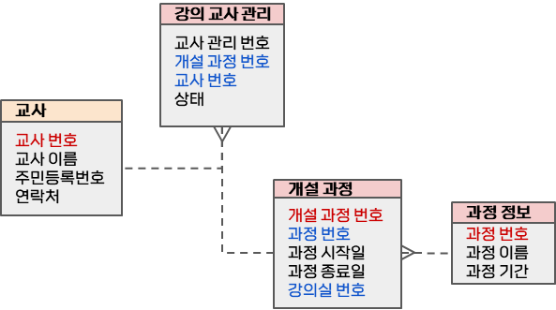
강의 스케줄 조회
Notes:
교사는 본인의 강의 스케줄을 확인할 수 있습니다.

Slide 33
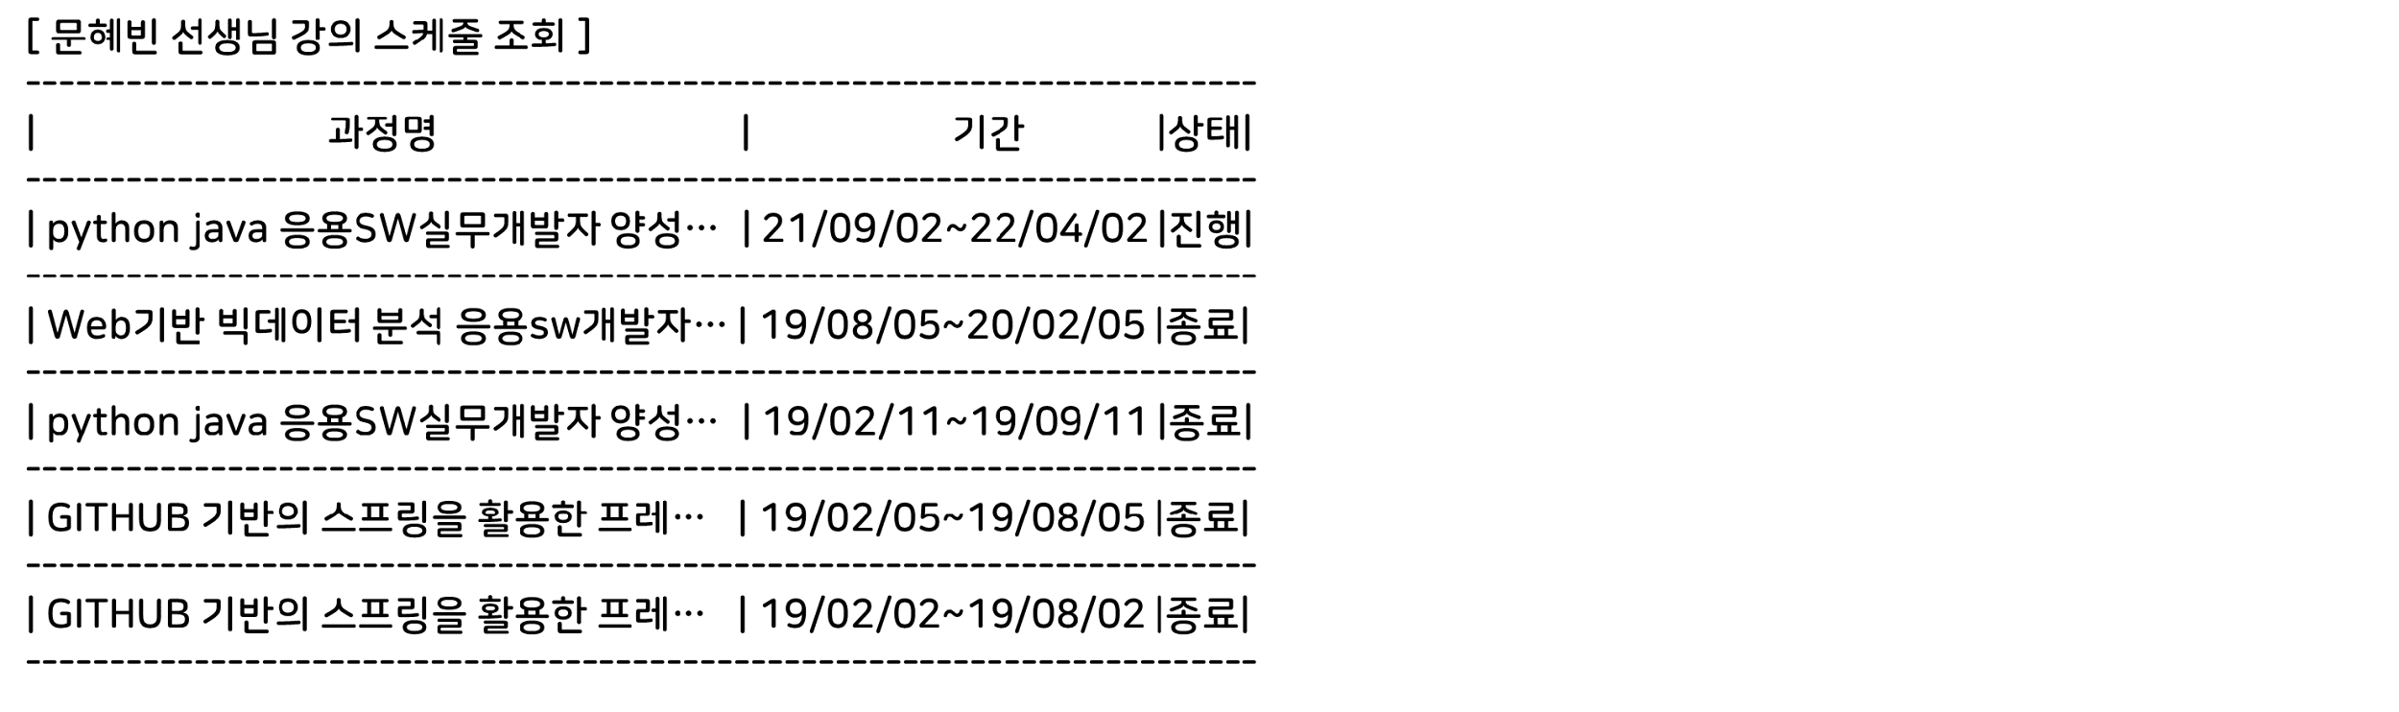
교사 본인의 강의 스케줄을 확인한다.
주요 쿼리
질의 결과
/* 강의 스케줄 조회 프로시저 */
create or replace procedure procGetSchedule(
presult out sys_refcursor,
pseq number
)
is
begin
open presult
for select * from vwTeacherSchedule
where teacher_seq = pseq
order by oc_startdate desc;
end procGetSchedule;
Notes:
강의 스케줄 조회시 과정명, 기간, 진행상태를 출력합니다.
스케줄 조회 프로시저는 선생님과 과정을 inner join한 스케쥴 뷰를 참조합니다.

Slide 34
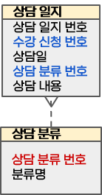
상담 일지

Slide 35
교육생과
상담을 진행한 기록을 조회할 수 있다.
주요 쿼리
질의 결과
create or replace view vwCounselDate
as
SELECT
cl.cl_date as cl_date,
cl_content as cl_content,
s.student_name as student_name
FROM tblCourse c
LEFT OUTER JOIN tblOpenCourse oc ON c.course_seq = oc.course_seq
LEFT OUTER JOIN tblEnrollment e ON oc.OC_SEQ = e.OC_SEQ
LEFT OUTER JOIN tblStudent s ON e.student_seq = s.student_seq
LEFT OUTER JOIN tblQuestion q ON s.student_seq = q.student_seq
LEFT OUTER JOIN tblAnswer a ON q.question_seq = a.question_seq
LEFT OUTER JOIN tblTeacher t ON a.teacher_seq = t.teacher_seq
LEFT OUTER JOIN tblCounselLog cl ON cl.enrollment_seq = e.enrollment_seq
LEFT OUTER JOIN TBLCOUNSELCATEGORY cc ON cl.cc_seq = cc.cc_seq
ORDER BY cl.CL_SEQ ;
select cl_date, cl_content,student_name from vwCounselDate
group by cl_date, cl_content,Student_name
order by cl_date;
19/01/09 수업내용과 관련된 추가질문 설명 전세호
19/01/09 수업시수에 관한 안내 홍철민
19/01/09 수업에 대한 방향성 사공영수
19/01/09 직무에 대한 고민 상담 류승하
19/02/09 비전공자에 대한 고민 상담 제갈인우
19/02/09 선생님 연락처 안내 탁경아
19/02/09 적성에 맞는지에 대한 고민 상담 배성빈
19/02/09 취업연계과정에 대한 전반적인 설명 류소리
19/02/09 취업연계과정이 알바도 포함되는건지 서진환
19/02/09 커리큘럼에 대한 안내 류지성
21/01/03 수업 시수 설명 방재승
21/01/05 재수강 문의 답변 정형조
21/01/09 시험지 문항 문의에 대한 답변 이진구
21/01/10 병결 처리 문의 답변 강열광
21/01/10 시험 점수 배점 문의 답변 배성빈
21/01/13 진로 고민에 대해 도움 박구승
21/01/13 진로상담 강승영

Slide 36
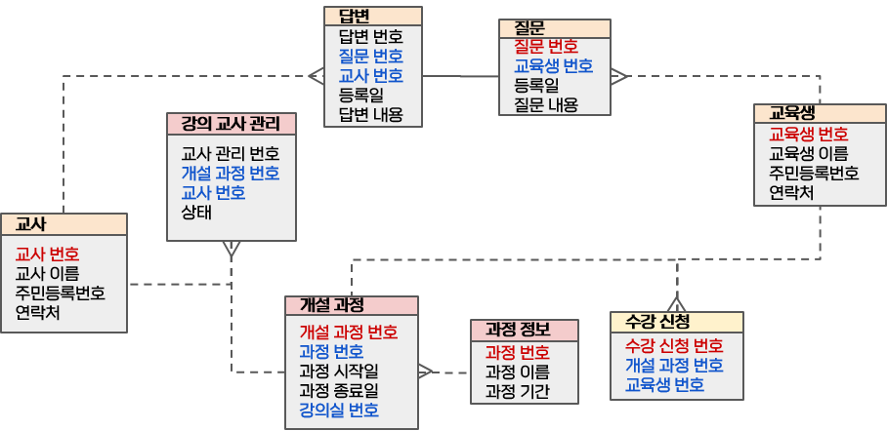
질의 응답

Slide 37
해당 교육생을 가르치는 교사는
문제풀이를 진행하고 답변을 내용으로 기록
주요쿼리
질의 결과
CREATE OR REPLACE PROCEDURE procAddAnswer(
pquestion_seq NUMBER,
pteacher_seq NUMBER,
panswer_regdate DATE,
panswer_content varchar2
)
IS
BEGIN
INSERT INTO tblAnswer(question_seq, teacher_seq, answer_regdate, answer_content)
VALUES (pquestion_seq, pteacher_seq, panswer_regdate, panswer_content);
END procAddAnswer;
CREATE OR REPLACE PROCEDURE procUpdateAnswer(
pquestion_seq NUMBER,
panswer_content varchar2
)
IS
BEGIN
UPDATE tblAnswer SET question_seq = pquestion_seq WHERE answer_content = panswer_content;
END procupdateAnswer;
Framework을 활용한 빅데이터 개발자 전문 과정 강연전 20/07/22 두 데이터프레임의 latitude,
Framework을 활용한 빅데이터 개발자 전문 과정 강하재 19/01/22 파이썬 터틀에서 선 색상을
Framework을 활용한 빅데이터 개발자 전문 과정 강하재 20/12/08 안드로이드 스튜디오 프래그먼트 Framework을 활용한 빅데이터 개발자 전문 과정 김제민 19/12/08 c++ 템플릿 사용입니다 엄청엄청 Framework을 활용한 빅데이터 개발자 전문 과정 김제민 20/02/13 정수화 한후 오름차순으로 정렬
Framework을 활용한 빅데이터 개발자 전문 과정 김진수 21/05/11 파이썬 리스트 안 숫자 더하기
Framework을 활용한 빅데이터 개발자 전문 과정 김하형 20/11/03 파이썬 리스트 관련 질문입니다.
Framework을 활용한 빅데이터 개발자 전문 과정 김하형 21/07/27 [kotlin] 코틀린 라이브러리
Framework을 활용한 빅데이터 개발자 전문 과정 김희희 20/12/03 안드로이드 빌드 에러..
Framework을 활용한 빅데이터 개발자 전문 과정 김희희 21/04/22 파이썬 sys.argv 에 대한 질문
Framework을 활용한 빅데이터 개발자 전문 과정 류소리 19/02/02 코드가 이해 안되요
Framework을 활용한 빅데이터 개발자 전문 과정 류승하 19/02/03 Java SE(JDK)랑 API랑 무슨
Framework을 활용한 빅데이터 개발자 전문 과정 류지성 19/02/03 System이 뭐에요
Framework을 활용한 빅데이터 개발자 전문 과정 류지성 21/05/01 c언어 처리되지 않은 예외가
Framework을 활용한 빅데이터 개발자 전문 과정 류지성 21/07/14 주피터노트북 질문입니다. 폴더내

Slide 38
교육생

Slide 39
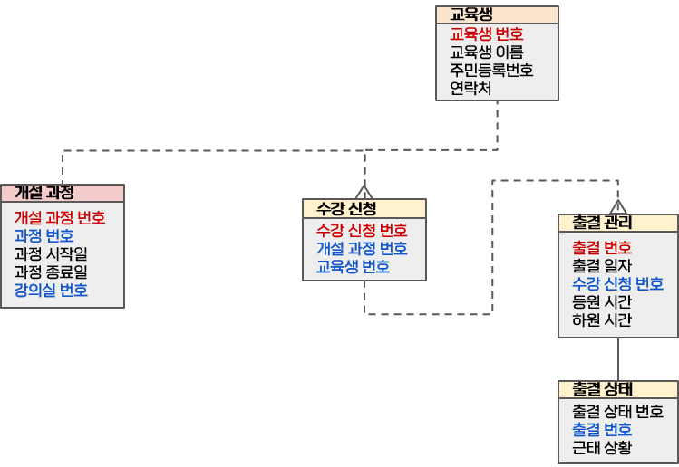
출결 조회

Slide 40
특정 인원, 기간별 출결 조회
주요쿼리
질의 결과
begin
-- 특정 학생 전체 출결 조회
if pseq != 0 and pyear = 0 and pmonth = 0 and pday = 0 then
open presult
for select * from vwstudentattendance where "학생번호" = pseq;
-- 특정 학생, 특정 연도 출결 조회
elsif pseq != 0 and pyear != 0 and pmonth = 0 and pday = 0 then
…
declare
vseq number := 3;
vyear number := 2019
vmonth number := 2;
vday number := 0;
vresult sys_refcursor;
vrow vwstudentattendance%rowtype;
begin
procstudentattendance(vseq, vyear, vmonth, vday, vresult);
ㅡㅡㅡㅡㅡㅡㅡㅡㅡㅡㅡㅡㅡㅡㅡㅡㅡㅡㅡㅡㅡㅡㅡㅡㅡㅡㅡㅡㅡㅡㅡㅡㅡㅡㅡㅡㅡㅡㅡㅡㅡㅡㅡㅡㅡㅡㅡㅡㅡㅡㅡㅡ
과정명 출결일 입실시간 입실상태 퇴실시간 퇴실상태
ㅡㅡㅡㅡㅡㅡㅡㅡㅡㅡㅡㅡㅡㅡㅡㅡㅡㅡㅡㅡㅡㅡㅡㅡㅡㅡㅡㅡㅡㅡㅡㅡㅡㅡㅡㅡㅡㅡㅡㅡㅡㅡㅡㅡㅡㅡㅡㅡㅡㅡㅡㅡ
github 기반의 스프링을 활용한 프레임워크 구축 개발자 19/02/01 09:00:49 정상 17:53:19 정상
ㅡㅡㅡㅡㅡㅡㅡㅡㅡㅡㅡㅡㅡㅡㅡㅡㅡㅡㅡㅡㅡㅡㅡㅡㅡㅡㅡㅡㅡㅡㅡㅡㅡㅡㅡㅡㅡㅡㅡㅡㅡㅡㅡㅡㅡㅡㅡㅡㅡㅡㅡㅡ
과정명 출결일 입실시간 입실상태 퇴실시간 퇴실상태
ㅡㅡㅡㅡㅡㅡㅡㅡㅡㅡㅡㅡㅡㅡㅡㅡㅡㅡㅡㅡㅡㅡㅡㅡㅡㅡㅡㅡㅡㅡㅡㅡㅡㅡㅡㅡㅡㅡㅡㅡㅡㅡㅡㅡㅡㅡㅡㅡㅡㅡㅡㅡ
github 기반의 스프링을 활용한 프레임워크 구축 개발자 19/02/01 09:00:49 정상 17:53:19 정상
ㅡㅡㅡㅡㅡㅡㅡㅡㅡㅡㅡㅡㅡㅡㅡㅡㅡㅡㅡㅡㅡㅡㅡㅡㅡㅡㅡㅡㅡㅡㅡㅡㅡㅡㅡㅡㅡㅡㅡㅡㅡㅡㅡㅡㅡㅡㅡㅡㅡㅡㅡㅡ
github 기반의 스프링을 활용한 프레임워크 구축 개발자 19/02/07 09:05:13 지각 17:52:34 정상
ㅡㅡㅡㅡㅡㅡㅡㅡㅡㅡㅡㅡㅡㅡㅡㅡㅡㅡㅡㅡㅡㅡㅡㅡㅡㅡㅡㅡㅡㅡㅡㅡㅡㅡㅡㅡㅡㅡㅡㅡㅡㅡㅡㅡㅡㅡㅡㅡㅡㅡㅡㅡ
github 기반의 스프링을 활용한 프레임워크 구축 개발자 19/02/08 09:05:03 지각 17:50:25 정상
ㅡㅡㅡㅡㅡㅡㅡㅡㅡㅡㅡㅡㅡㅡㅡㅡㅡㅡㅡㅡㅡㅡㅡㅡㅡㅡㅡㅡㅡㅡㅡㅡㅡㅡㅡㅡㅡㅡㅡㅡㅡㅡㅡㅡㅡㅡㅡㅡㅡㅡㅡㅡ
github 기반의 스프링을 활용한 프레임워크 구축 개발자 19/02/11 09:04:03 정상 17:52:16 정상
ㅡㅡㅡㅡㅡㅡㅡㅡㅡㅡㅡㅡㅡㅡㅡㅡㅡㅡㅡㅡㅡㅡㅡㅡㅡㅡㅡㅡㅡㅡㅡㅡㅡㅡㅡㅡㅡㅡㅡㅡㅡㅡㅡㅡㅡㅡㅡㅡㅡㅡㅡㅡ
github 기반의 스프링을 활용한 프레임워크 구축 개발자 19/02/12 09:04:50 정상 17:53:06 정상
ㅡㅡㅡㅡㅡㅡㅡㅡㅡㅡㅡㅡㅡㅡㅡㅡㅡㅡㅡㅡㅡㅡㅡㅡㅡㅡㅡㅡㅡㅡㅡㅡㅡㅡㅡㅡㅡㅡㅡㅡㅡㅡㅡㅡㅡㅡㅡㅡㅡㅡㅡㅡ
github 기반의 스프링을 활용한 프레임워크 구축 개발자 19/02/13 09:01:58 정상 17:53:30 정상
ㅡㅡㅡㅡㅡㅡㅡㅡㅡㅡㅡㅡㅡㅡㅡㅡㅡㅡㅡㅡㅡㅡㅡㅡㅡㅡㅡㅡㅡㅡㅡㅡㅡㅡㅡㅡㅡㅡㅡㅡㅡㅡㅡㅡㅡㅡㅡㅡㅡㅡㅡㅡ
github 기반의 스프링을 활용한 프레임워크 구축 개발자 19/02/14 09:00:07 정상 17:52:47 정상
ㅡㅡㅡㅡㅡㅡㅡㅡㅡㅡㅡㅡㅡㅡㅡㅡㅡㅡㅡㅡㅡㅡㅡㅡㅡㅡㅡㅡㅡㅡㅡㅡㅡㅡㅡㅡㅡㅡㅡㅡㅡㅡㅡㅡㅡㅡㅡㅡㅡㅡㅡㅡ

Slide 41
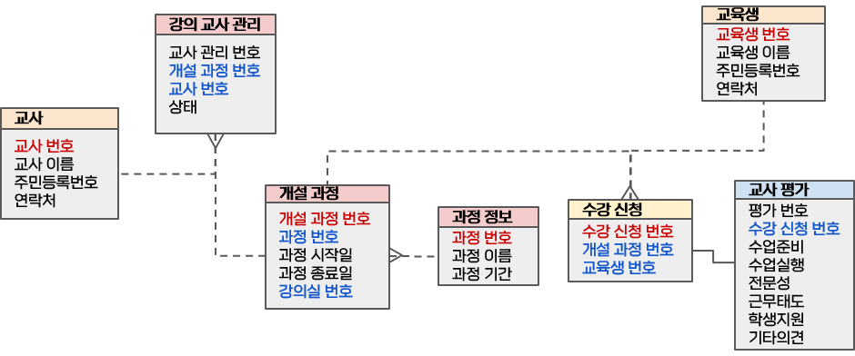
교사 평가

Slide 42
학생의 교사 평가 및
교사의 평가 조회
주요쿼리
질의 결과
update tblteacherevaluation
set
preparing = ppreparing,
implement = pimplement,
professionalism = pprofessionalism,
attitude = pattitude,
studentsupport = pstudentsupport,
otheropinion = potheropinion
where enrollment_seq = (select en.enrollment_seq
from tblenrollment en where en.student_seq = psseq) and sysdate > (select oc.oc_enddate from tblenrollment en inner join tblopencourse oc on en.oc_seq = oc.oc_seq where en.student_seq = psseq);
declare
vseq number := 3;
vpreparing number := 9;
vimplement number := 8;
vprofessionalism number := 9;
vattitude number := 9;
vstudentsupport number := 7;
votheropinion varchar2(100) := ＇수업 잘 배웠습니다‘;
begin
procTeacherEvaluation(vseq, vpreparing, vimplement, vprofessionalism, vattitude, vstudentsupport, votheropinion);
ㅡㅡㅡㅡㅡㅡㅡㅡㅡㅡㅡㅡㅡㅡㅡㅡㅡㅡㅡㅡㅡㅡㅡㅡㅡㅡㅡㅡㅡㅡㅡㅡㅡㅡㅡㅡㅡㅡㅡㅡㅡㅡㅡㅡㅡㅡㅡㅡㅡㅡㅡㅡㅡㅡㅡㅡ
교사이름 과정명 과정종료일 준비 실행 전문성 태도 지원 총점 기타의견
ㅡㅡㅡㅡㅡㅡㅡㅡㅡㅡㅡㅡㅡㅡㅡㅡㅡㅡㅡㅡㅡㅡㅡㅡㅡㅡㅡㅡㅡㅡㅡㅡㅡㅡㅡㅡㅡㅡㅡㅡㅡㅡㅡㅡㅡㅡㅡㅡㅡㅡㅡㅡㅡㅡㅡㅡ
조인규 Framework을 활용한 빅데이터 개발자 전문 과정 19/09/01 8 3 1 5 0 1.7 감사합니다!
ㅡㅡㅡㅡㅡㅡㅡㅡㅡㅡㅡㅡㅡㅡㅡㅡㅡㅡㅡㅡㅡㅡㅡㅡㅡㅡㅡㅡㅡㅡㅡㅡㅡㅡㅡㅡㅡㅡㅡㅡㅡㅡㅡㅡㅡㅡㅡㅡㅡㅡㅡㅡㅡㅡㅡㅡ
조인규 Framework을 활용한 빅데이터 개발자 전문 과정 19/09/01 5 9 4 9 7 3.4 너무 잘 들었습니다
ㅡㅡㅡㅡㅡㅡㅡㅡㅡㅡㅡㅡㅡㅡㅡㅡㅡㅡㅡㅡㅡㅡㅡㅡㅡㅡㅡㅡㅡㅡㅡㅡㅡㅡㅡㅡㅡㅡㅡㅡㅡㅡㅡㅡㅡㅡㅡㅡㅡㅡㅡㅡㅡㅡㅡㅡ
조인규 Framework을 활용한 빅데이터 개발자 전문 과정 19/09/01 0 0 0 0 0 0
ㅡㅡㅡㅡㅡㅡㅡㅡㅡㅡㅡㅡㅡㅡㅡㅡㅡㅡㅡㅡㅡㅡㅡㅡㅡㅡㅡㅡㅡㅡㅡㅡㅡㅡㅡㅡㅡㅡㅡㅡㅡㅡㅡㅡㅡㅡㅡㅡㅡㅡㅡㅡㅡㅡㅡㅡ
조인규 Framework을 활용한 빅데이터 개발자 전문 과정 19/09/01 0 6 2 4 2 1.4 개발자 취업 했어요.
ㅡㅡㅡㅡㅡㅡㅡㅡㅡㅡㅡㅡㅡㅡㅡㅡㅡㅡㅡㅡㅡㅡㅡㅡㅡㅡㅡㅡㅡㅡㅡㅡㅡㅡㅡㅡㅡㅡㅡㅡㅡㅡㅡㅡㅡㅡㅡㅡㅡㅡㅡㅡㅡㅡㅡㅡ
조인규 Framework을 활용한 빅데이터 개발자 전문 과정 19/09/01 2 0 2 4 3 1.1 자신감이 생겼습니다
ㅡㅡㅡㅡㅡㅡㅡㅡㅡㅡㅡㅡㅡㅡㅡㅡㅡㅡㅡㅡㅡㅡㅡㅡㅡㅡㅡㅡㅡㅡㅡㅡㅡㅡㅡㅡㅡㅡㅡㅡㅡㅡㅡㅡㅡㅡㅡㅡㅡㅡㅡㅡㅡㅡㅡㅡ
ㅡㅡㅡㅡㅡㅡㅡㅡㅡㅡㅡㅡㅡㅡㅡㅡㅡㅡㅡㅡㅡㅡㅡㅡㅡㅡㅡㅡㅡㅡㅡㅡㅡㅡㅡㅡㅡㅡㅡㅡㅡㅡㅡㅡㅡㅡㅡㅡㅡㅡㅡㅡㅡㅡㅡㅡ
교사이름 과정명 과정종료일 준비 실행 전문성 태도 지원 총점 기타의견
ㅡㅡㅡㅡㅡㅡㅡㅡㅡㅡㅡㅡㅡㅡㅡㅡㅡㅡㅡㅡㅡㅡㅡㅡㅡㅡㅡㅡㅡㅡㅡㅡㅡㅡㅡㅡㅡㅡㅡㅡㅡㅡㅡㅡㅡㅡㅡㅡㅡㅡㅡㅡㅡㅡㅡㅡ
조인규 Framework을 활용한 빅데이터 개발자 전문 과정 19/09/01 8 3 1 5 0 1.7 감사합니다!
ㅡㅡㅡㅡㅡㅡㅡㅡㅡㅡㅡㅡㅡㅡㅡㅡㅡㅡㅡㅡㅡㅡㅡㅡㅡㅡㅡㅡㅡㅡㅡㅡㅡㅡㅡㅡㅡㅡㅡㅡㅡㅡㅡㅡㅡㅡㅡㅡㅡㅡㅡㅡㅡㅡㅡㅡ
조인규 Framework을 활용한 빅데이터 개발자 전문 과정 19/09/01 5 9 4 9 7 3.4 너무 잘 들었습니다
ㅡㅡㅡㅡㅡㅡㅡㅡㅡㅡㅡㅡㅡㅡㅡㅡㅡㅡㅡㅡㅡㅡㅡㅡㅡㅡㅡㅡㅡㅡㅡㅡㅡㅡㅡㅡㅡㅡㅡㅡㅡㅡㅡㅡㅡㅡㅡㅡㅡㅡㅡㅡㅡㅡㅡㅡ
조인규 Framework을 활용한 빅데이터 개발자 전문 과정 19/09/01 9 8 9 9 7 4.2 수업 잘 배웠습니다
ㅡㅡㅡㅡㅡㅡㅡㅡㅡㅡㅡㅡㅡㅡㅡㅡㅡㅡㅡㅡㅡㅡㅡㅡㅡㅡㅡㅡㅡㅡㅡㅡㅡㅡㅡㅡㅡㅡㅡㅡㅡㅡㅡㅡㅡㅡㅡㅡㅡㅡㅡㅡㅡㅡㅡㅡ
조인규 Framework을 활용한 빅데이터 개발자 전문 과정 19/09/01 0 6 2 4 2 1.4 개발자 취업 했어요.
ㅡㅡㅡㅡㅡㅡㅡㅡㅡㅡㅡㅡㅡㅡㅡㅡㅡㅡㅡㅡㅡㅡㅡㅡㅡㅡㅡㅡㅡㅡㅡㅡㅡㅡㅡㅡㅡㅡㅡㅡㅡㅡㅡㅡㅡㅡㅡㅡㅡㅡㅡㅡㅡㅡㅡㅡ
조인규 Framework을 활용한 빅데이터 개발자 전문 과정 19/09/01 2 0 2 4 3 1.1 자신감이 생겼습니다
ㅡㅡㅡㅡㅡㅡㅡㅡㅡㅡㅡㅡㅡㅡㅡㅡㅡㅡㅡㅡㅡㅡㅡㅡㅡㅡㅡㅡㅡㅡㅡㅡㅡㅡㅡㅡㅡㅡㅡㅡㅡㅡㅡㅡㅡㅡㅡㅡㅡㅡㅡㅡㅡㅡㅡㅡ

Slide 43
비회원

Slide 44
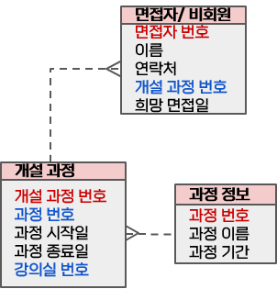
면접 신청 및 일자 조회
희망하는 면접 일자를 선택하여 면접 신청을 한다.

Slide 45
주요 쿼리
질의 결과
declare
vdate date;
begin
select oc_startdate into vdate from vwCourseInfo
where oc_seq =23;
if vdate >= to_date(sysdate,'yy/mm/dd') then
insert into tblInterviewer(interviewer_seq, interviewer_name, interviewer_tel, oc_seq, interviewer_date)
values (interviewer_seq.nextval,
'김쌍용', --이름
'010-1111-2222', --번호
26, --희망과정
to_date('2021-12-21', --면접 희망날짜 <개설과정 시작일
'YY-MM-DD')
);
dbms_output.put_line('면접이 신청 완료되었습니다 ^0^');
else
dbms_output.put_line('희망과정 시작일을 확인해주세요');
end if;
end;
면접이 신청 완료되었습니다 ^0^
PL/SQL 프로시저가 성공적으로 완료되었습니다.

Slide 46
프로젝트 시연

